Slide 1



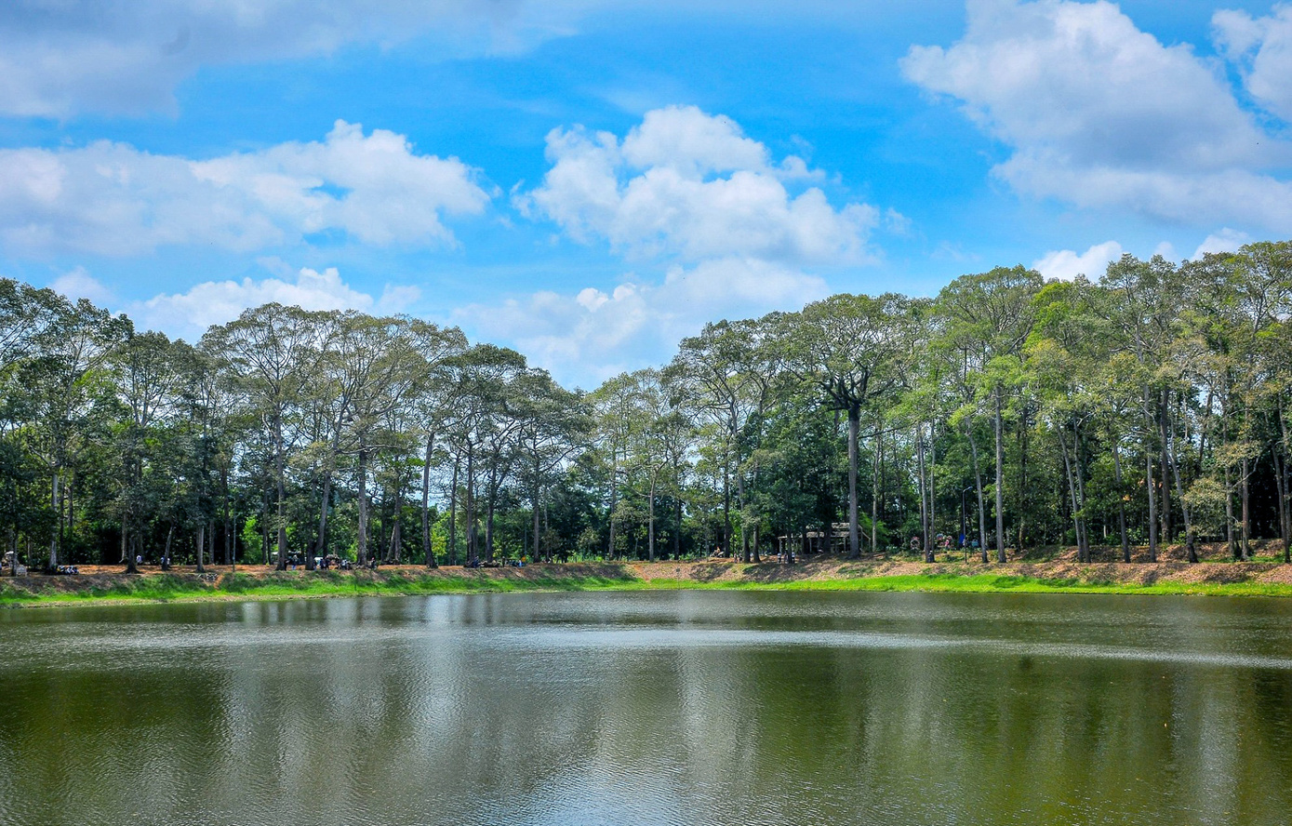
Thiết kế và cài đặt cơ sở dữ liệu giới thiệu du lịch tỉnh Trà Vinh bằng NoSQL
Sinh viên thực hiện
Phạm Thúy Hằng

Slide 2

Mục đích nghiên cứu
Hiểu rõ về du lịch Tỉnh Trà Vinh.
Thiết kế cơ sở dữ liệu phù hợp với nhu cầu quản lý thông tin du lịch.

Slide 3
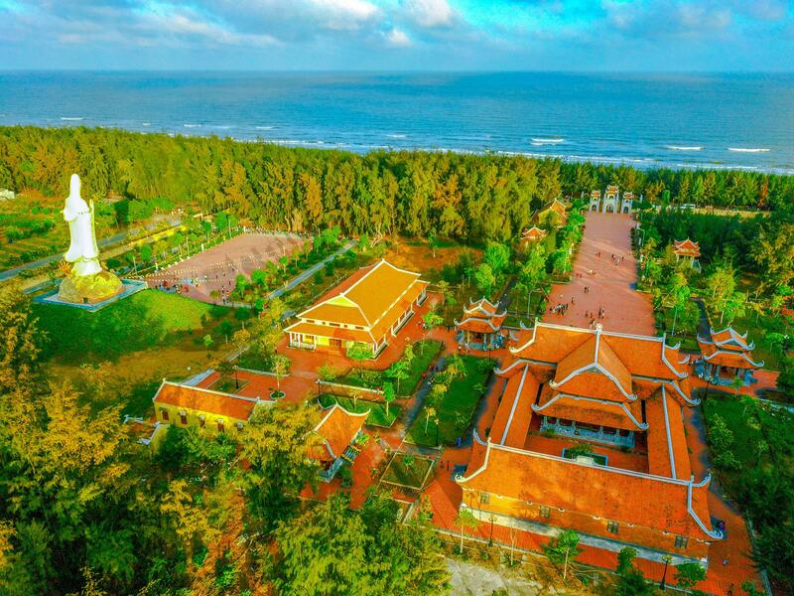


Lý do chọn đề tài
Nhu cầu phát triển du lịch bền vững.
Sự linh hoạt và khả năng mở rộng của hệ thống NoSQL

Slide 4

Mục tiêu chính
Xây dựng cơ sở dữ liệu hiệu quả cho ngành du lịch Trà Vinh.
Nâng cao trải nghiệm người dùng thông qua dữ liệu chất lượng.

Slide 5
Phương pháp nghiên cứu
Thu thập, phân tích tài liệu liên quan đến csdl NoSQL, du lịch tỉnh Trà Vinh và các hệ thống giới thiệu du lịch.

Slide 6
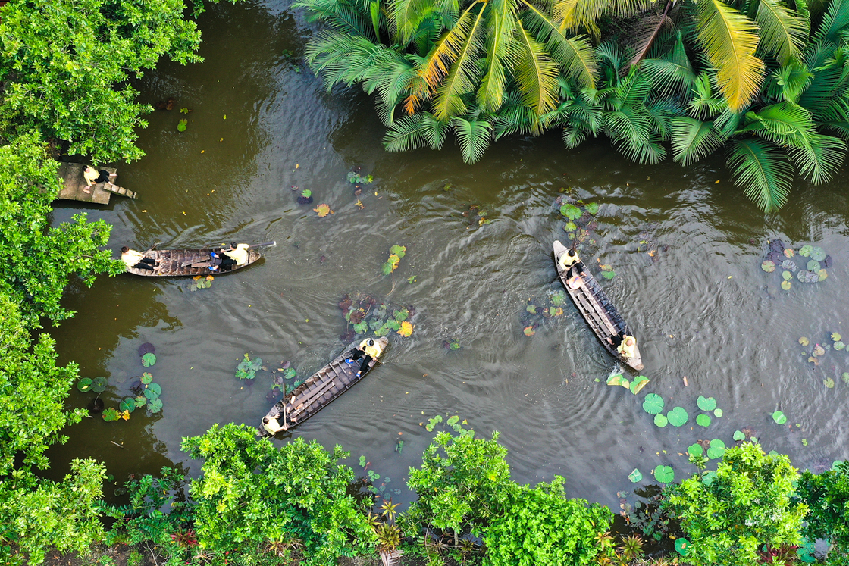
Đối tượng nghiên cứu
Các lĩnh vực du lịch: quản lý cơ sở dữ liệu, các địa điểm du lịch.

Slide 7
Phạm vi nghiên cứu
Tập trung thiết kế csdl dựa trên mô hình NoSQL.
Đánh giá hiệu suất và tính linh hoạt của csdl trong việc quản lý thông tin du lịch.

Slide 8


NoSQL là gì?
Là hệ thống quản lý cơ sở dữ liệu không sử dụng mô hình quan hệ (non-relational Data Management System) dành cho các kho dữ liệu phân tán với nhu cầu lưu trữ dữ liệu lớn.

Slide 9

Các dạng cơ sở dữ liệu NoSQL
Cơ sở dữ liệu hệ thống NoSQL bao gồm các cơ sở dữ liệu NoSQL loại cơ sở dữ liệu và cơ sở dữ liệu quản lý hệ thống (DBMS)

Slide 10
Các dạng cơ sở dữ liệu NoSQL
Một số hệ thống cơ sở dữ liệu NoSQL như: Apache Cassandra, MongoDB, Redis, Neo4j, Amazon DynamoDB

Slide 11
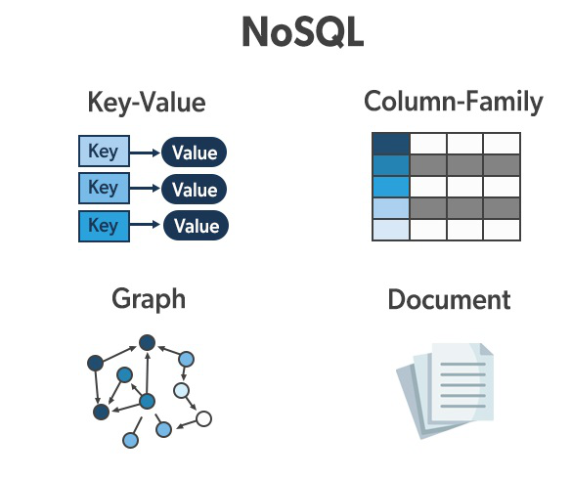
Các dạng cơ sở dữ liệu NoSQL
Cơ sở dữ liệu NoSQL được chia ra làm 4 loại:
Key - Value stores
Document stores
Column - Family Databases
Graph Databases

Slide 12
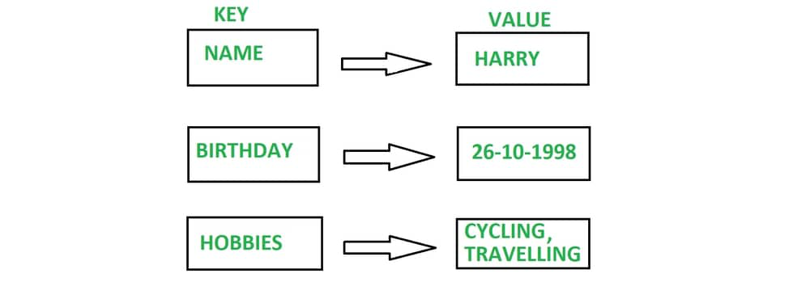
Key-Value stores
Là một loại cơ sở dữ liệu NoSQL lưu trữ dữ liệu dưới dạng một tập hợp các cặp khóa- giá trị, mỗi một khóa sẽ được liên kết với một giá trị cụ thể

Slide 13
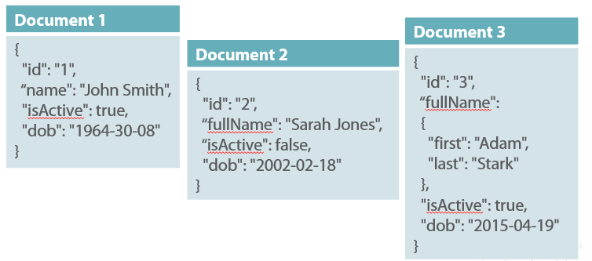
Document stores
Là một loại cơ sở dữ liệu NoSQL lưu trữ và truy xuất dữ liệu dưới dạng các tài liệu. Có khả năng linh hoạt, có thể xử lý nhiều loại dữ liệu và cấu trúc khác nhau trong cùng một cơ sở dữ liệu.

Slide 14
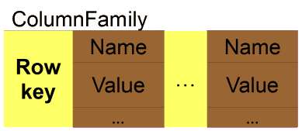
Column-Family Database
Dữ liệu được lưu dưới dạng cột, thay vì các hàng như SQL. Mỗi hàng sẽ có một key/id riêng. Đặc biệt các hàng trong một bảng sẽ có số lượng cột khác nhau.

Slide 15

Graph Database
Dữ liệu trong graph database được lưu dưới dạng các node. Mỗi node sẽ có một label, một số properties như một row trong SQL.

Slide 16


Ưu và nhược điểm của NoSQL
Ưu điểm:
Nhược điểm:
Linh hoạt và dễ mở rộng.
Tốc độ truy xuất nhanh.
Khó thực hiện những truy vấn phức tạp
Chưa được phổ biến rộng rãi.

Slide 17

Giới thiệu về MongoDB
MongoDB là một cơ sở dữ liệu đa nền tảng, hoạt động trên các khái niệm Collection và Document, nó cung cấp hiệu suất cao, tính khả dụng cao và khả năng mở rộng dễ dàng.

Slide 18

Đánh giá kết quả
Mô tả địa điểm du lịch:
Tỉnh Trà Vinh nằm ở vùng Đồng bằng Sông Cửu Long, là một địa điểm du lịch thuận lợi với nhiều đặc điểm nổi bật, du khách khi đến Trà Vinh sẽ được tham quan nhiều địa điểm nổi tiếng tại Trà Vinh, gắn liền với các địa điểm là nhiều hoạt động vui chơi giải trí khác nhau, ngoài ra du khách còn có thể thưởng thức các đặc sản nổi tiếng tại điểm du lịch.

Slide 19

Kết luận
Kết quả đạt dược:
Thiết kế được cơ sở dữ liệu về giới thiệu du lịch tỉnh Trà Vinh có thể lưu trữ dữ liệu liên quan đến du lịch.
Đáp ứng yêu cầu lưu trữ, truy vấn và xử lý thông tin về điểm đến du lịch.

Slide 20
Kết luận
Đề xuất:
Tăng cường quảng bá và marketing.
Đẩy mạnh đào tạo nguồn nhân lực.
Tăng cường hợp tác giữa các đơn vị liên quan và đầu tư vào cơ sở hạ tầng du lịch.

Slide 21

Hướng phát triển
Hoàn thiện dữ liệu có liên quan.
Phát triển thành phần mềm và có thể ứng dụng trong thực tế.

Slide 22

Cảm ơn thầy cô đã lắng nghe bài báo cáo!

